Slide 1
Муниципальное образование Северский район
Инновационный образовательный проект МАДОУ ДС КВ№4
станицы Северской
МО Северский район
«Система выявления и поддержки одаренных детей в условиях ДОУ» на 2013 – 2016 г.г.»

Slide 2
СОДЕРЖАНИЕ ИННОВАЦИОННОГО ПРОЕКТА
Блок «Детский сад – территория здоровья»
Блок «Детский сад – территория творчества»
Блок «Детский сад – территория науки»
Блок «Творческие сотрудники – творческие дети»

Slide 3
Блок «Детский сад - территория здоровья»
ДОУ
Краснодарский футбольный клуб
Спортивный клуб инвалидов
Волонтерское движение
ДЮСШ

Slide 4
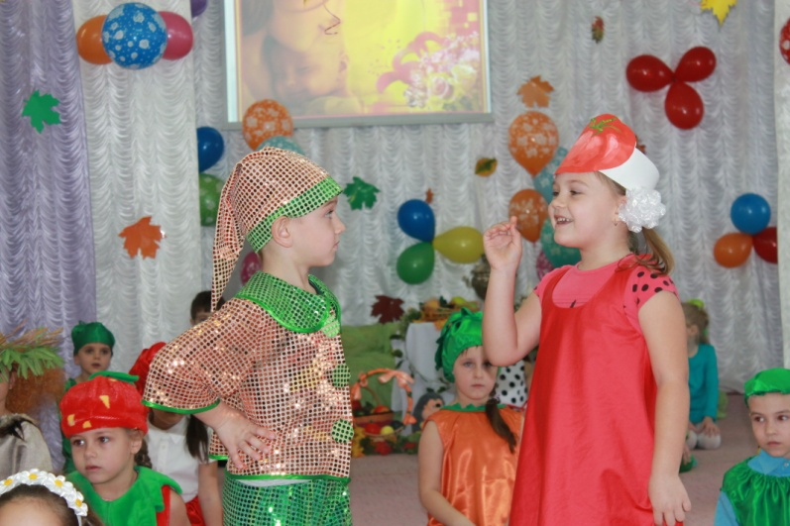
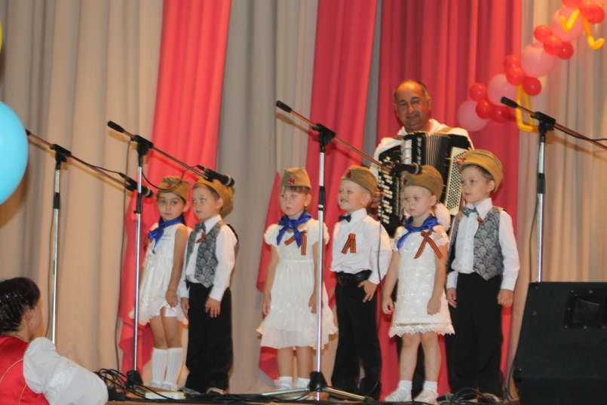
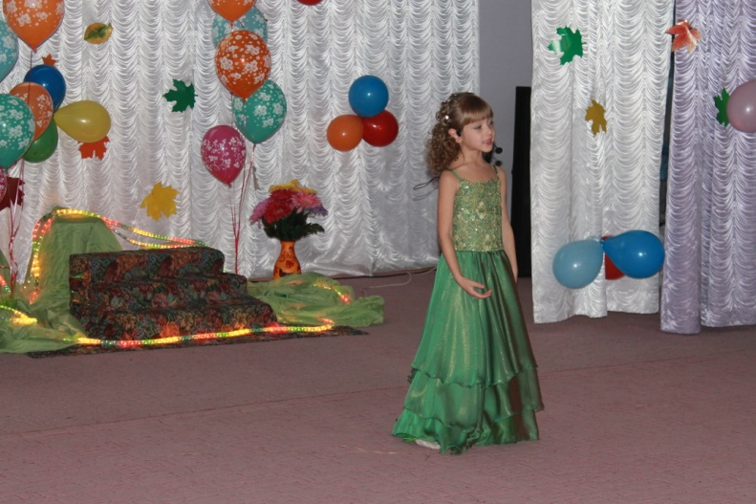
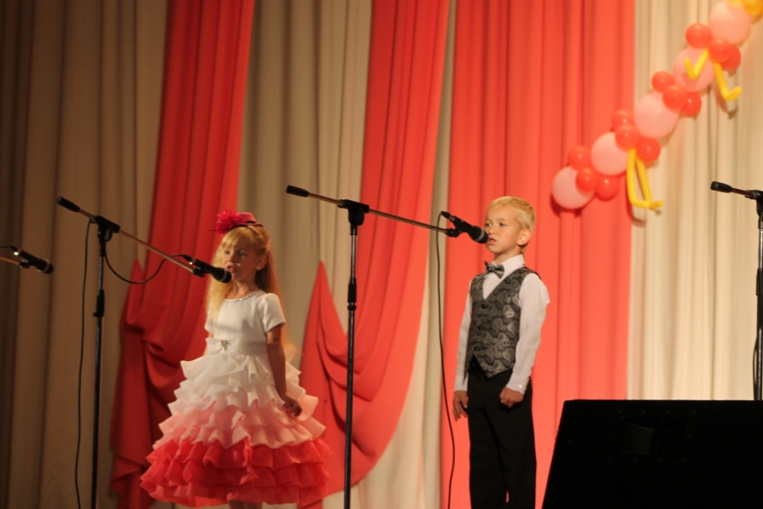
Блок «Детский сад – территория творчества»

Slide 5
Система работы блока
Сеть дополнительного образования
Центр дистанционных развивающих технологий «Мир творческих открытий»
Консультационный пункт «Мы вместе!»
Мультстудия «Мультяшка»

Slide 6
Детский сад – территория науки
Гуманитарная секция
Естественнонаучная (неживая)
Естественнонаучная (живая)
Физико-техническая

Slide 7
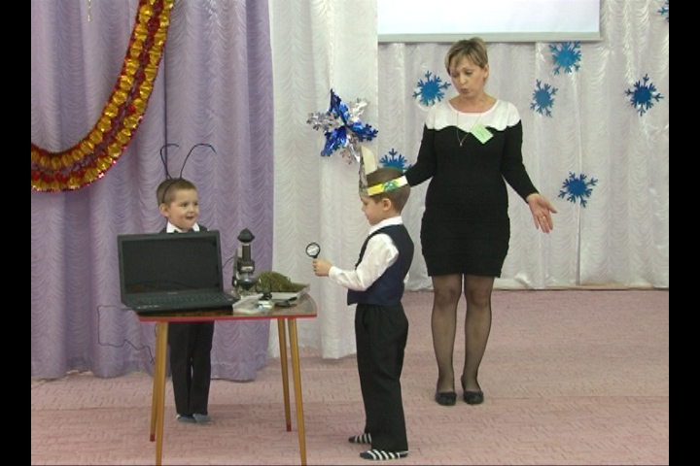
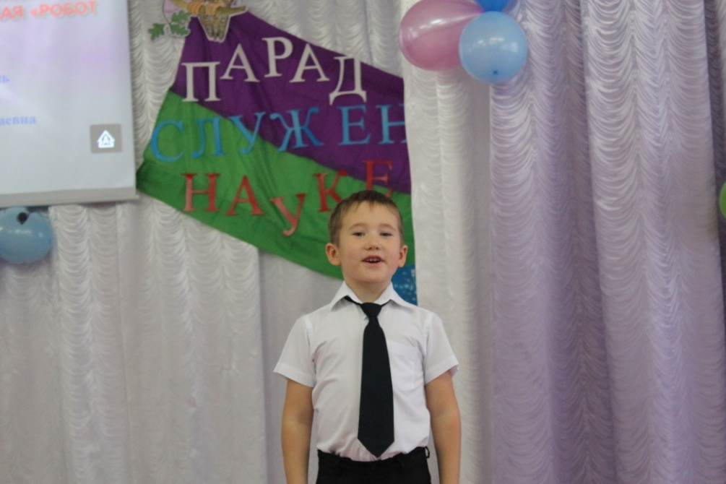
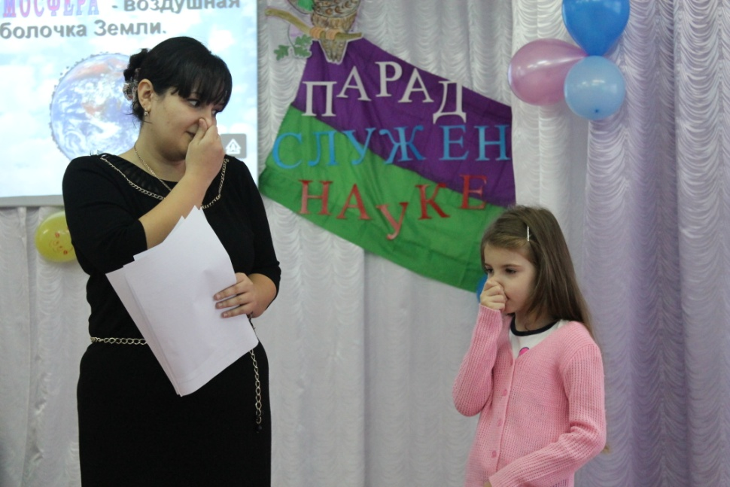
Детский сад – территория науки

Slide 8
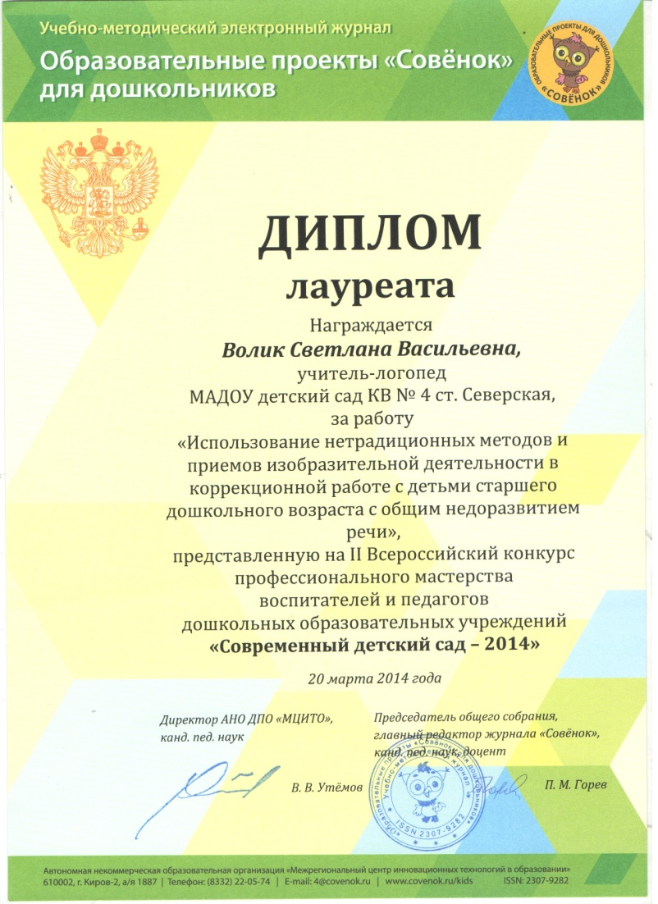
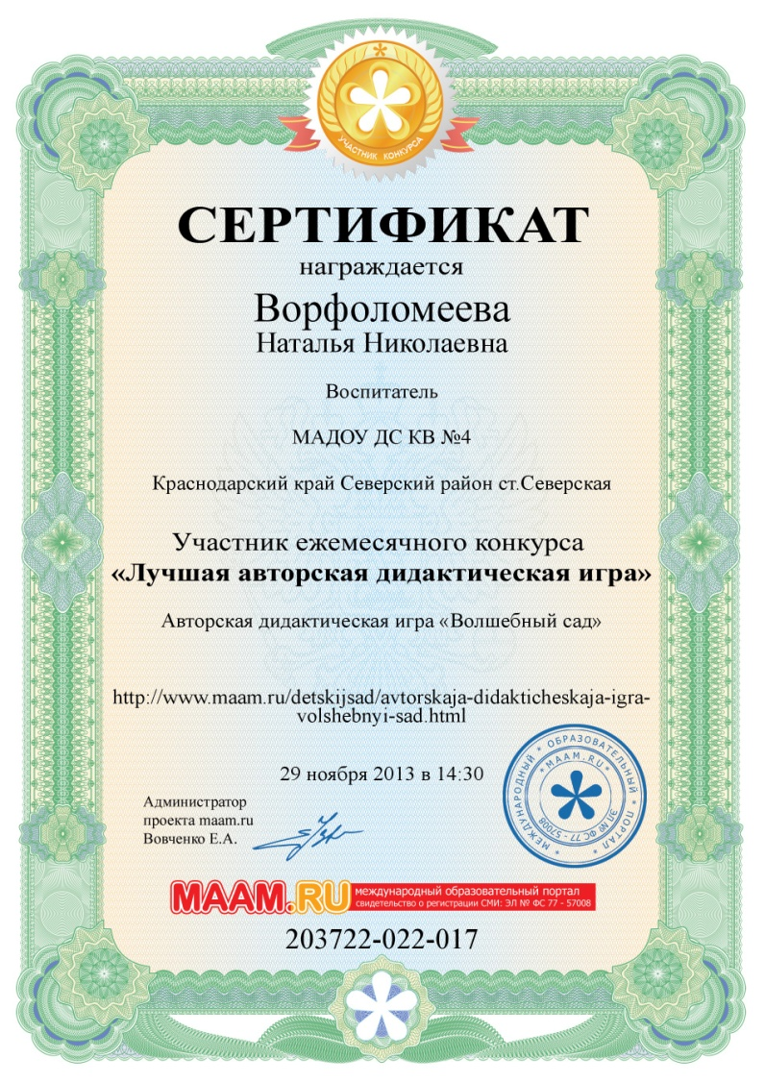
Творческие сотрудники – творческие дети

Slide 9
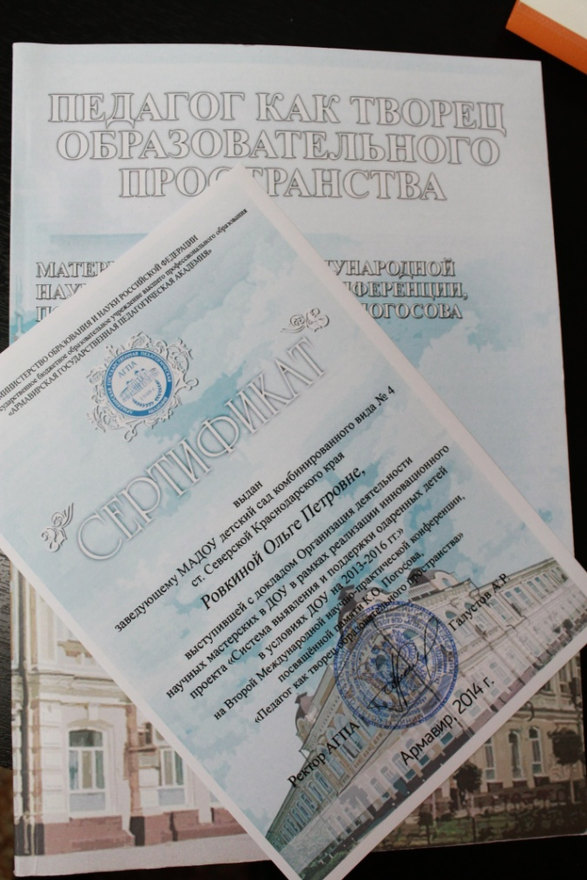
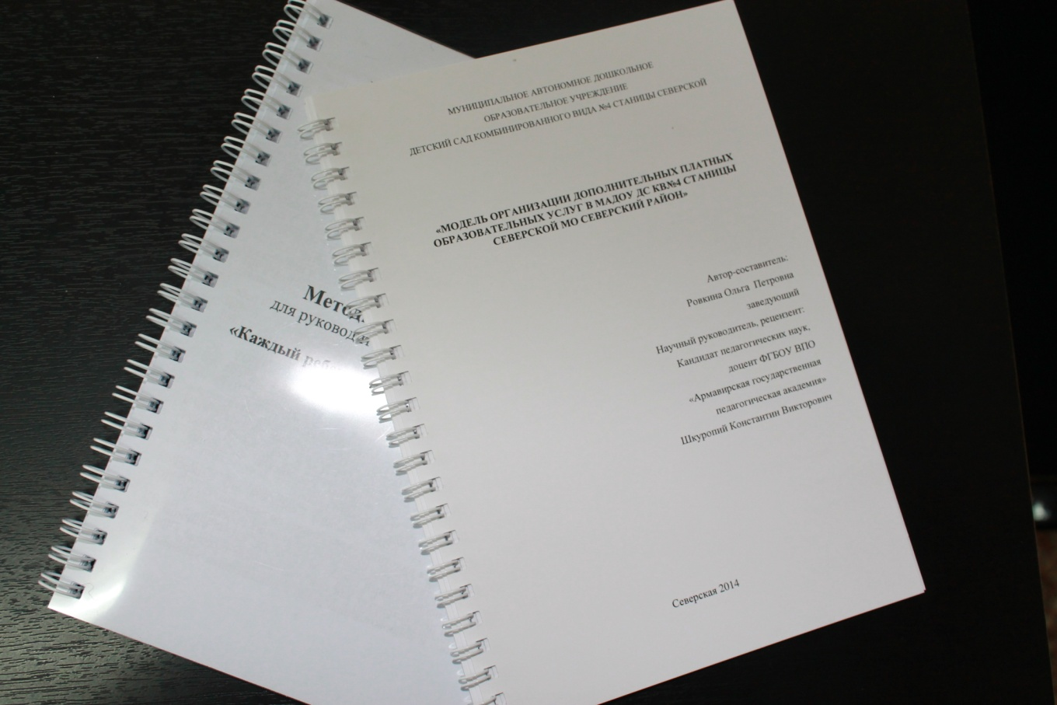
Трансляция опыта инновационной работы

Slide 10
Трансляция опыта Планы на 2015-2016 г.г.
«Педагогическая поддержка одаренных детей» для педагогов,
«Одаренность ищем в детстве» для педагогов,
«Зажечь звезду!» для родителей (советы и консультации педагогов),
«Система работы ДОУ с детьми по раннему выявлению одаренности» для руководителей и старших воспитателей

Slide 11
Приобретенное оборудование
-Материалы для работы педагога-психолога- 18 638 рублей;
Детские костюмы – 168 018 рублей;
-Изготовление печатной продукции (брошюры)- 12 500 рублей;
-Мультимедийное оборудование (интерактивная доска, 3 ноутбука)- 252 000 рублей;
-Учебное интерактивное оборудование (6 интерактивных глобусов, цветной принтер, видеокамера, штатив для видеокамеры; 2 микромузыкальных центра, 2 микроскопа «Электронный глаз», 4 интерактивных микроскопа, 3 набора Lego education)- 166 500 рублей.
-Музыкальное оборудование (3 комплекта беспроводных микрофонов- в каждом комплекте по 2 микрофона, 2 колонки, сабвуфер, усилитель, микшерный пульт)- 129 500 рублей.
-Подготовка педагога по взаимодействию
с одаренными детьми- 2 844 рубля.

Slide 12
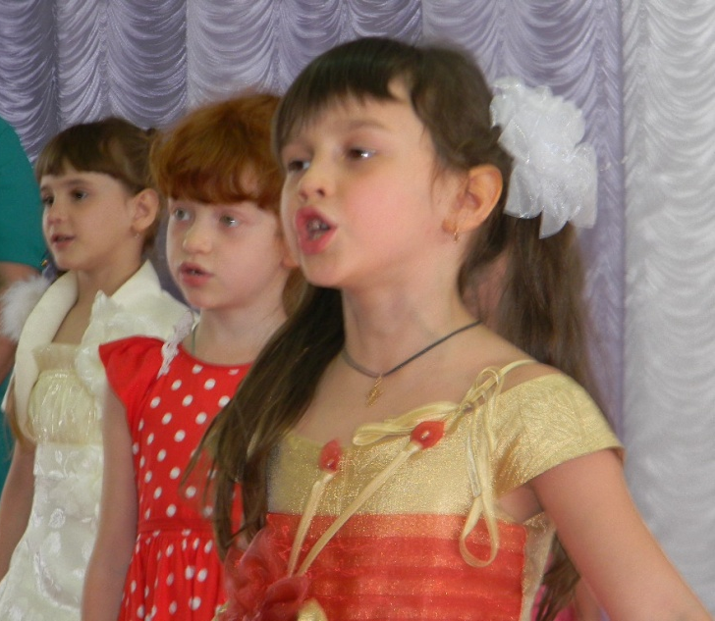
Муниципальное образование Северский район
СПАСИБО ЗА ВНИМАНИЕ!

